Slide 1

건설생산체계 개편 해설
공공 : 2021. 1. 1. 시행
민간 : 2022. 1. 1. 시행
김 석 원 사무관
(국토교통부)

Slide 2

목 차
Ⅰ
건설산업기본법 개요
Ⅱ
건설공사 시공자격(현 제도)
Ⅲ
원·하도급 생산구조(현 제도)
Ⅳ
업역 개편 주요내용
Ⅴ
원·하도급 생산체계개편 주요내용

Slide 3
. 건설산업기본법 개요
Ⅰ

Slide 4
1. 목적 / 기본이념 / 다른 법률과의 관계
건설공사의 적정한 시공과 건설산업의 건전한 발전
국민경제와 국민의 생활안전에 이바지
일부 조문에 한정한 특별법적 성격

Slide 5
2. 용어의 정의
▶ 「건설공사」란 토목,건축,산업환경,조경 그 밖의 시설물을 설치·유지·보수하는 공사,
기계설비 기타 구조물의 설치 및 해체공사 등을 말함
- 다만, 전기공사, 정보통신공사, 소방시설공사, 문화재수리공사는 비포함
※ 건설공사에 포함된 단순한 재료의 공급업무, 기계기구의 공급업무, 단순한 노무제공은
건설공사에 포함되지 않음 (시행령 별표1 비고1)
- 다만, 시공계약과 건설공사용 재료의 납품계약을 같은 건설업자에게 하는 경우는
전체를 건설공사로 봄
▶ 「발주자」는 건설공사를 건설업자에게 도급하는 자
(다만, 수급인으로서 하도급하는 자는 제외)
▶ 「수급인」은 발주자로부터 건설공사를 도급받거나 하도급 하는 자
(하도급의 경우 하도급하는 건설업자 포함)
▶ 「하수급인」은 수급인으로부터 건설공사를 하도급 받는 자

Slide 6
2. 용어의 정의
▶ 「도급」이란 명칭(원도급, 하도급, 위탁)의 여하에 불구하고 건설공사를 완성할 것과,
상대방이 그 공사의 결과에 대하여 대가를 지급할 것을 약정하는 계약
▶ 「하도급」이란 도급받은 건설공사의 전부 또는 일부를 다시 도급하기 위하여
수급인이 제3자와 체결하는 계약
▶ 「종합공사」란 종합적인 계획, 관리 및 조정을 하면서 시설물을 시공하는
건설공사를 말함
▶ 「전문공사」란 시설물의 일부 또는 전문 분야에 관한 건설공사를 말함

Slide 7
3. 건설업 등록제도
□ 건설업을 하려는 자는 업종별(30개)로 국토교통부장관에게 등록(§9①)
※ 종합건설업(5) : 등록신청 접수ㆍ심사 등은 건설협회(각 시도회)가, 최종 수리처분은 시도지사가 수행
※ 전문건설업(25) : 시ㆍ군ㆍ구에서 재위임 받아 수행
□ 건설업자가 시공하지 아니하여도 되는 「경미한 건설공사의 범위」
(법 제9조 및 시행령 제8조)
❍ 종합공사 : 공사예정금액이 5천만원 미만인 공사
❍ 전문공사 : 공사예정금액이 1.5천만원 미만인 공사
(가스시설공사, 철강재설치공사 및 강구조물공사, 삭도설치공사, 승강기설치공사, 철도·
궤도공사, 난방공사는 제외)
❍ 조립·해체하여 이동이 용이한 기계설비 등의 설치공사(당해 기계설비 등을 제작하거나
공급하는 자가 직접 설치하는 경우에 한한다)
☞ 도급받은 건설공사의 일부(1천5백만원 미만)을 무등록자에게 하도급 할 수 있는지?

Slide 8
. 건설공사 시공자격(현 제도)
Ⅱ

Slide 9
1. 종합공사의 시공자격
① 종합공사를 도급 받으려는 자는 해당 종합공사를 시공하는 업종을 등록
1. 전문건설업자가 전문공사 부분을 시공조건으로 종합공사를 공동도급 하는 경우
2. 2개 이상 전문공정으로 구성된 소규모 복합공사(4억원 미만)
3. 해당 업종에 등록된 전문건설업자가 전문공사와 그 부대공사를 함께 도급 받는 경우
4. 2개 업종 이상의 전문건설업종에 등록한 건설업자가 등록된 업종의 전문공사로
구성된 복합공사를 하도급 받는 경우
5. 발주자가 공사품질이나 시공상 능률을 높이기 위하여 필요하다고 인정한 경우로서
기술적 난이도, 공사를 구성하는 전문공사 사이의 연계 정도 등을 고려하여 정한 경우
- 특허(전용실시권자, 통상실시권자 포함) 또는 신기술권자가 그 신기술 또는 공법이 적용되는 종합공사(해당 신기술 또는 특허권이 설정등록된 공법이 적용되는 공사의 공사예정금액이 전체 공사예정금액의 100분의 70 이상인 경우로 한정)를 도급 받는 경우
< 예 외 >

Slide 10
2. 전문공사의 시공자격
② 전문공사를 도급받으려는 자는 해당 전문공사를 시공하는 업종을 등록
< 예 외 >
종합공사를 시공하는 업종을 등록한 건설업자가 이미 도급 받아 시공하였거나
시공중인 건설공사의 부대공사로서 전문공사에 해당하는 공사를 도급 받는 경우
발주자가 공사의 품질이나 시공의 능률을 높이기 위하여 필요하다고 인정한
경우로서 기술적 난이도, 해당 공사의 내용 등을 고려하여
- 특허(전용실시권자, 통상실시권자 포함) 또는 신기술권자가 그 신기술 또는 공법이
적용되는 전문공사(해당 신기술 또는 특허권이 설정등록된 공법이 적용되는 공사의
공사예정금액이 전체 공사예정금액의 100분의 70 이상인 경우로 한정)를 도급 받는 경우

Slide 11
3. 부대공사의 시공자격
② 부대공사의 범위와 기준(영 제21조)
주된공사를 시공하기 위하여 또는 시공함으로 인하여 필요하게 되는 종된 공사
ㅇ 종된 공사(부대공사)는 설계내용 및 현지여건 등을 고려하되, 특별한 경우를 제외하고는
다음의 요건을 갖추어야 함(국토부예규 ‘건설공사의 발주요령’)
ㆍ (공종간의 종속성 및 연계성) 공사의 전후 시공과정상 주된 공사에 반드시 수반되는 공사여야
하고, 전체공사 중 종된 공사의 규모는 주된 공사의 규모를 초과하지 않음
ㆍ (시공기술상의 특성 및 작업방법) 시공기술상의 난이도 등을 고려하여 주된 공사의
건설사업자가 시공할 수 있고, 또 시공하더라도 공사의 품질ㆍ안전에 지장 초래 없을 것
ㆍ (기타 현지여건 등) 당해 공사의 공사구간, 기간, 시기, 연약지반 등 특수여건, 공정 전반에 대한
종합적인 계획, 관리, 조정의 필요성 등

Slide 12
3. 부대공사의 시공자격
② 부대공사의 범위와 기준(영 제21조)
2종 이상의 전문공사가 복합된 공사로서 공사예정금액이 3억원 미만이고, 주된 전문공사의 공사예정금액이 전체 공사예정금액의 2분의 1 이상인 경우 그 나머지 부분의 공사
ㆍ 복합공사는 종합건설사업자가 시공해야할 공사지만, 발주자의 시공능률 제고와 전문건설사업자의
영업범위를 확대하기 위한 것으로 제1호를 고려할 필요가 없음
건설업종 중 기계설비공사업 및 가스시설시공업에 속한 공사간의 복합된 공사를 그 중 주된 공사에 관한 업종의 건설사업자가 도급받는 경우 나머지 업종에 속한 공사
ㆍ 건설업종 중 업종간 상호연관성이 많은 기계설비공사업 및 가스시설공사업 상호 간에 도급받을 수
있는 업무범위를 규정한 것으로 제1호를 고려할 필요가 없음

Slide 13
. 원·하도급 생산구조(현 제도)
Ⅲ

Slide 14
1. 원 · 하도급 생산체계도
<단 계> |  | <종합공사> |  |  |  |  |  |  |  |  |  |  |  | <전문공사>
 |  |  |  |  |  |  | 발 주 자 |  |  |  |  |  |  |  | 발 주 자
도 급 |  |  |  |  |  | 종합업자 |  |  |  |  |  |  |  |  | 전문업자
하도급 |  | 전문업자 |  |  |  |  | 전문업자 |  |  |  |  | 종합업자 |  |  | 전문업자
재하도급 |  |  |  |  |  |  | 전문업자 |  |  |  |  | 전문업자
※ 점선 및 음영은 예외적으로만 허용되는 도급(하도급) 관계를 의미
발주자 서면승낙시 동일업종간 하도급 예외(제29조제2항) 재하도급 예외(제29조제3항)

Slide 15
2. 수급인 및 하수급인의 자격 제한
❍ 발주자는 도급하려는 건설공사의 종합적인 계획·관리·조정의 필요성,
시공기술상의 특성 및 현지여건 등을 고려하여 공사내용에 상응하는
업종을 등록한 건설사업자에게 도급하여야 함(§25①)
❍ 하도급 제한(§25②)
- 수급인은 공사내용에 상응하는 업종을 등록한 건설사업자에게 하도급해야 함
- (위반시) ㆍ1년이내 영업정지 or 위반한 하도급금액의 30%이하 과징금(§82②3호)
ㆍ3년이하 징역 or 3천만원이하 벌금(§96 4호) * 양벌규정
❍ 발주자 또는 수급인은 공사특성에 따라 시공능력, 공사실적, 기술능력 등을
기준으로 수급인 또는 하수급인의 자격을 제한 가능(§25 ③)
❍ 「시특법」상 1종, 2종 시설물의 인ㆍ허가 기관은 해당공사의 규모,
구조안전의 필요성 등을 고려, 시공자의 시공능력이 현저히 부적합하다고
인정되면 발주자에게 시공자 교체 권고(§25④)

Slide 16
3. 하도급의 제한
❍ 일괄하도급 금지
- 건설사업자는 도급받은 건설공사*의 전부 또는 주요 부분의 대부분**을 다른
건설사업자에게 일괄하도급 할 수 없음(§29 ①)
* 여러 동의 건축공사 도급시 각 동의 건축공사를 기준으로 판단
** 주요 부분의 대부분 : 부대공사 해당 부분을 제외한 주된 공사의 전부를 말함
❍ 일괄하도급의 예외적 허용
- 건설업자가 도급받은 공사를 계획ㆍ관리 및 조정하면서 다음과 같이 2인 이상
에게 분할하여 하도급하는 경우에는 예외적으로 전 공종에 대한 하도급 가능
① 전문공사 업종별로 분할하여 각각 해당 전문건설사업자에게 하도급
② 도서지역 또는 산간벽지지역 공사를 해당 시·도 관내 중소건설사업자 또는
법제48조의 규정에 의하여 등록한 협력업자에게 하도급 한 경우
- (위반시) 1년이내 영업정지 또는 위반한 하도급금액의 30% 상당 이하 과징금
(§82 ②3호), 3년이하 징역 또는 3천만원이하 벌금(§96 4호)

Slide 17
3. 하도급의 제한
❍ 동종업종간 하도급 금지(§29 ②)
- 수급인은 도급받은 건설공사 일부를 동일한 업종에 해당하는 건설사업자에게
하도급할 수 없음
* 토건과 토목(또는 건축)은 동일한 업종으로 간주
- (예외적 허용) 공사품질이나 시공능률 제고를 위해 발주자가 서면 승낙한 경우
- (위반시) 1년이내 영업정지 또는 위반한 하도급금액의 30% 상당 이하 과징금
(§82 ②3호), 3년이하 징역 또는 3천만원이하 벌금(§96 4호)

Slide 18
3. 하도급의 제한
❍ 재하도급 금지(§29 ③)
- 하수급인은 하도급 받은 건설공사를 다른 사람에게 다시 하도급할 수 없음
- 예외적 허용
① 법 제29조제2항 단서에 따라 종합건설사업자가 하도급받은 건설공사 중
전문공사를 해당 전문건설사업자에게 재하도급하는 경우
② 전문건설사업자가 하도급 받은 경우로서 ⅰ) 수급인의 서면승낙을 받고
ⅱ) 하도급받은 공사의 20%이내 ⅲ) 신기술ㆍ특허공법 등이 적용되는 공사
ⅳ)하수급인의 재하도급대금 지급 보증(또는 직불)과 재하수급인이 사용한 자재ㆍ장비
대금 및 건설근로자 임금 지급에 대한 연대책임 합의서 작성ㆍ제시하는 조건하에
예외적으로 재하도급 가능
- (위반시) 1년이내 영업정지 또는 위반한 하도급금액의 30% 상당 이하 과징금
(§82 ②3호), 3년이하 징역 또는 3천만원이하 벌금(§96 4호)

Slide 19
4. 하도급계약 통보 의무
❍ 하도급계약 등의 통보 의무(§29 ④)
- 도급받은 공사의 일부를 하도급(재하도급 포함)한 건설업자와 재하도급을
승낙한 자는 하도급계약을 체결하거나 다시 하도급하는 것을 승낙한 날부터
30일 이내에 발주자에게 하도급계약 내용을 통보해야 함
※ 하도급계약 등을 변경 또는 해제한 경우도 동일
※ 하도급계약 통보서 첨부서류 : 하도급계약서(변경계약서 포함) 사본, 공사내역서,
예정공정표, 특수조건, 현장설명서, 공동도급의 경우 공동수급협정서 등
- 단, 발주자로부터 하도급에 관하여 서면승낙을 받은 경우에는 통보의무 없음
- (미통보) 500만원이하 과태료(§99 5호)
- (거짓 통보) 6개월 이내 영업정지 또는 과징금(§82 4호)

Slide 20
. 업역 개편 주요내용
Ⅳ

Slide 21
1. 추진배경
업역개편 주요 내용
❍ 현 황
- ’76년 전문건설업 도입 후, 40여년간 종합ㆍ 전문사업자간 업무영역을 엄격히
제한하는 생산구조 유지 (세계적을 유례없는 규제)
- 2개 공종 이상 종합공사의 원도급은 종합건설사업자만, 전문공사 원ㆍ 하도급은
전문건설사업자만 가능하도록 업역을 규제
❍ 문제점
- 종합건설사업자는 시공기술 축적보다는 하도급관리, 입찰 영업에 치중하며, 실제 시공은
하도급업체에 의존
- 전문건설사업자는 사업물량 대부분을 종합건설사업자의 하도급에 의존, 수직적 원하도급
관계 고착화로 저가하도급 등 불공정 관행 확산
- 발주자의 건설사업자 선택권을 제약하고, 우량 전문건설사업자의 원도급시장 진출 및
종합업체로의 성장에 걸림돌

Slide 22
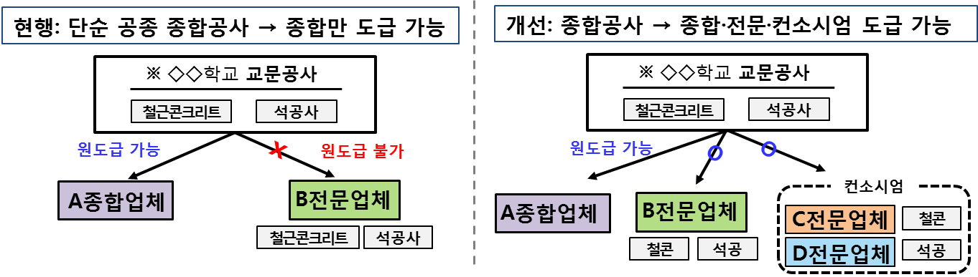
1. 추진배경
업역개편 주 내용
❍ 개선방안
- 업역과 업종에 따라 건설사업자의 업무영역을 법령으로 엄격히 제한해오던
‘칸막이’를 없애고
- 발주자가 역량 있는 건설업체를 직접 선택할 수 있도록 건설업역 구조를 전면 개편

Slide 23
2. 건설공사의 시공자격 (법 제16조제1항)
업역개편 주요 내용
원칙
건설공사를 도급 받으려는 자는 해당 건설공사를 시공하는 업종을 등록(제1항)
예외
다음의 경우, 해당 업종을 등록하지 아니하고도 도급 가능
❶ 전문건설사업자가 종합공사 원도급 가능한 경우
▪ 2개 업종 이상의 전문업종을 등록한 전문건설사업자가 그 업종에 해당하는 전문공사로
구성된 종합공사를 도급받은 경우(제1항 제1호)
▪ 2인 이상의 전문사업자가 그 업종에 해당하는 전문공사로 구성된 종합공사를 공정관리·
하자책임 구분 등을 고려 국토부령이 정하는 바에 따라 공동도급받는 경우(제1항제3호)
* 전문간 컨소시엄을 구성하여 종합공사 원도급 참여는 ’24. 1. 1.부터 허용 (부칙 제1조제3항)
❷ 종합건설사업자가 전문공사 도급 가능한 경우
▪ 종합업종이 시공 가능한 시설물을 대상으로 하는 세부 전문공사의 원·하도급 허용 (제1항제4호)
- 종합업체의 2억원 미만 전문공사 원도급은 ’24. 1.1.부터 허용 (부칙 제1조제4항)

Slide 24
업역개편 주요 내용
❸ 주계약자 공동도급의 경우
▪ 전문공사를 시공할 수 있는 자격을 보유한 건설사업자가 전문공사에 해당하는 부분을
시공하는 조건으로 하여 종합공사를 시공할 수 있는 자격을 보유한 건설업자가 종합적인
계획, 관리 및 조정을 하는 공사를 공동으로 도급하는 경우(제1항제2호)
☞ 종합건설업체가 주계약자 공동도급의 부계약자로 참여 가능하고,
2개 이상의 전문건설업종을 등록한 전문건설업체도 주계약자 참여 가능
3. 종합ㆍ전문 상호시장 진출시 구비요건(법 제16조제3항)
>>시행일 : 공공공사 ’21. 1. 1, 민간공사 ‘22. 1. 1
▪ 상대 업역 진출시 해당 공사를 시공하는 업종의 등록기준을 입찰참가 등록마감일
(수의계약: 계약체결 전)까지 갖추고 이를 시공 중에도 유지하여야 함
- 다만, 2개 업종이상의 전문공사를 등록한 전문건설업체가 해당 업종의 전문공사로 구성된
종합공사를 하도급 받는 경우는 제외

Slide 25
. 원·하도급 생산체계 개편 주요내용
Ⅴ

Slide 26
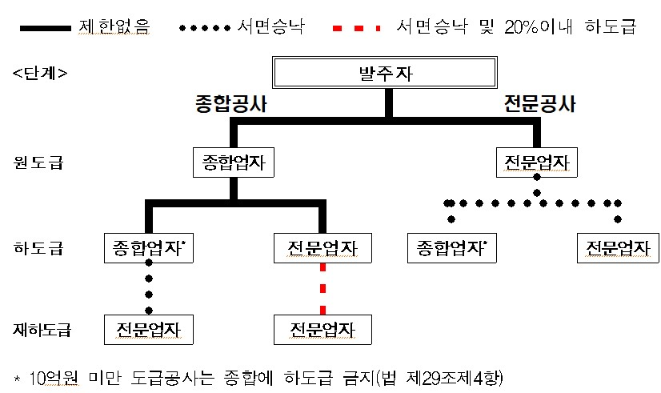
생산체계 개편 주요 내용
1. 원하도급 생산체계 개편 현황(제16조 및 제29조) >> 시행일 : 공공공사 ’21.1.1, 민간공사 ‘22.1.1)
❶ 본(本) 업역 도급시 : 최대 3단계

Slide 27
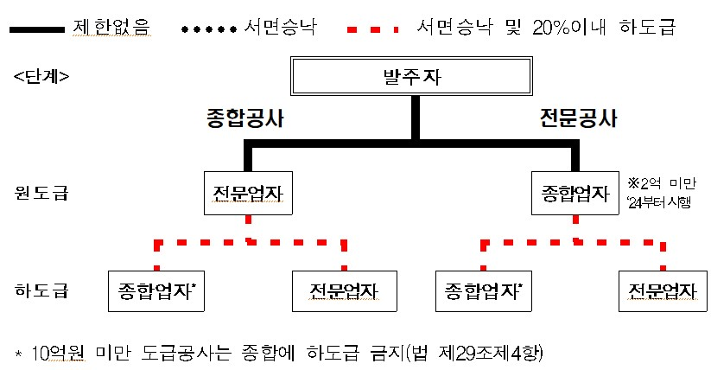
생산체계 개편 주요 내용
❷ 상대업역 도급시 : 최대 2단계

Slide 28
생산체계 개편 주요 내용
2. 하도급 제도 개편 (법 제29조) >> 시행일 : 공공공사 ’21.1.1, 민간공사 ‘22.1.1)
❶ 일괄하도급 금지(제1항)
▪ 도급받은 건설공사 전부 또는 부대공사를 제외한 주요 부분 전부를 다른 건설사업자에게 하도급 불가
- 다만 , 수급인이 계획.관리 및 조정하는 경우로서 2인 이상의 건설사업자에게 분할하여 하도급하는
경우로서 아래 요건의 어느 하나에 해당하는 경우 예외적으로 가능
㉠ 전문공사를 업종별로 분할하여 전문공사를 시공할 수 있는 자격을 보유한 건설사업자에게 각각 하도급 하는 경우
㉡ 도서지역 또는 산간벽지에서 행해지는 공사로서 당해 지역의 중소건설사업자 또는 협력업자에게 하도급하는 경우
❷ 전문공사를 도급받은 수급인(종합건설업체 포함)에 대한 하도급 제한 (제2항)
▪ 다만, ㉠ 발주자 서면 승낙 및 ㉡ 대통령령으로 정하는 요건*(종합이 전문공사를 도급받은 경우에 한함)에
해당하는 경우 예외적 하도급 가능
* 도급받은 전체공사금액의 20%초과하지 않는 경우로서 신기술ㆍ특허공법 등이 적용되는 공사
❸ 전문건설사업자가 도급받은 종합공사에 대한 하도급 제한 (제5항)
▪ ㉠발주자 서면 승낙 및 ㉡대통령령으로 정하는 요건*에 해당하는 경우 예외적 가능

Slide 29
생산체계 개편 주요 내용
❹ 종합건설사업자가 도급받은 종합공사에 대한 하도급 (제2항, 제4항)
▪ 도급받은 건설공사의 일부를 종합건설사업자의 해당 업무내용에 해당하는 종합공사에
대해 하도급 가능
- 다만, 10억원 미만의 건설공사를 원도급(전문업체를 포함)받는 경우에는 전문건설사업자
에게만 하도급 가능(종합건설사업자에게 하도급 불가)
❺ 하도급받은 건설공사에 대한 재하도급 제한(제3항)
▪ 종합건설사업자가 재하도급 가능한 경우 : 하도급받은 종합건설사업자가 직접시공이
원칙이나, 발주자의 서면승낙을 받아 전문건설사업자에게 재하도급 가능
▪ 전문건설사업자가 재하도급 가능한 경우 : ㉠ 수급인의 서면 승낙 및 ㉡ 대통령령으로
정하는 요건(p17 참조)에 해당하는 경우 예외적으로 재하도급 가능
❻ 하도급 통보 대상(제6항)
▪ 도급받은 건설공사의 일부를 하도급한 건설사업자
▪ 전문공사의 일부를 전문건설사업자에게 재하도급하는 것을 서면 승낙한 수급인
* 하도급 통보 예외 : 발주자가 하도급 또는 재하도급하는 것을 서면으로 승낙한 경우

Slide 30

생산체계 개편 주요 내용
시행일
건설업 생산체계 개편
공공공사 : ’21.1.1 부터
민간공사 : ’22.1.1 부터
※ ’24.1.1 부터 시행
① 전문업체 간 컨소시엄 방식의 종합공사 수행
② 종합업체의 2억원 미만 전문공사 원도급

